Slide 1
树莓派开发
18 树莓派控制LCD液晶屏

Slide 2
一、项目准备
本节将详细介绍如何用树莓派的六个通用端口（GPIO）来连接一个廉价的HDD44780的小型LCD。
当然也有用I2C或是UART来连接LCD的， 但是使用GPIO是最直接的方法。
这种方法的几个优势：
廉价的LCD，可以实现简单的现实应用，而不需要很昂贵的设备
不需要I2C的驱动器
不会占用树莓派仅有的USB口

Slide 3
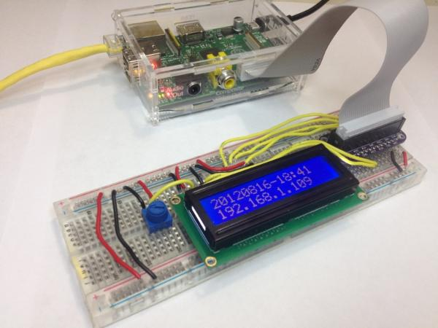
一、项目准备
下图是用Python代码控制显示的时间日期以及IP地址。
如果你的树莓派运行在Headless模式下（Headless模式是系统的一种配置模式。
在该模式下系统缺少了显示设备、键盘或鼠标），能有个小的显示屏显示IP地址可是很有吸引力的。

Slide 4
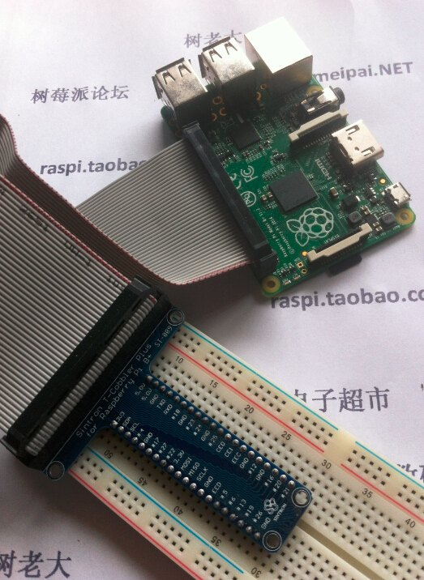
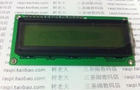
一、项目准备
以下是完成本次教程的必要硬件
一个标准的16×2的LCD
Adafruit Pi Cobbler （树莓派GPIO的扩展设备，这里是以Cobbler为例，当然也可以用树莓派的breakout）

Slide 5
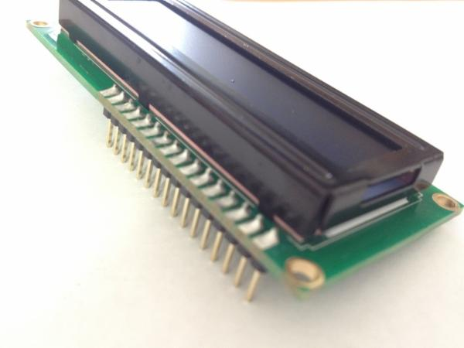
二、连接Cobbler到LCD上
任何一个拥有16个引脚的LCD基本上都是用HD44780控制器来控制的。 这种类型的LCD的引脚都拥有相同的输入输出功能，所以比较容易使用。
LCD采用的是并行接口，这就意味着树莓派需要提供多个引脚来控制它。本项目中我们会用到树莓派的4个数据引脚（4位模式）和两个控制引脚。
数据引脚可以直接传输数据到LCD上， 这里我们只让LCD处于写模式，不读取任何数据。

Slide 6
二、连接Cobbler到LCD上
寄存器的选择引脚有两种用途。
当设置为低位时，它可以发送指令到LCD（比如显示的位置或是清空屏幕），可理解为命令寄存器。
当设置为高位的时候，它使得LCD转为数据模式并且将数据传输到屏幕上。
读/写引脚在这里会被设置成低位（写模式），因为我们只是想让LCD作为一个输出设备。

Slide 7
三、LCD 各个引脚的定义
01、Ground
02、VCC - 5v not 3.3v
03、Contrast adjustment (VO) from potentiometer
04、Register Select (RS). RS=0: Command, RS=1: Data
05、Read/Write (R/W). R/W=0: Write, R/W=1: Read ( we won’t use this pin )
06、Clock (Enable). Falling edge triggered
07-10 Bit0 -Bit3 (Not used in 4-bit operation)
11-14 Bit4-Bit 7
15、Backlight LED Anode (+)
16、Backlight LED Cathode (-)

Slide 8
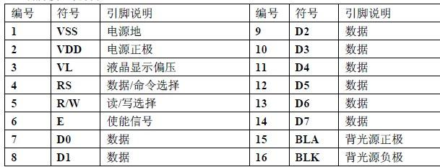
三、LCD 各个引脚的定义

Slide 9
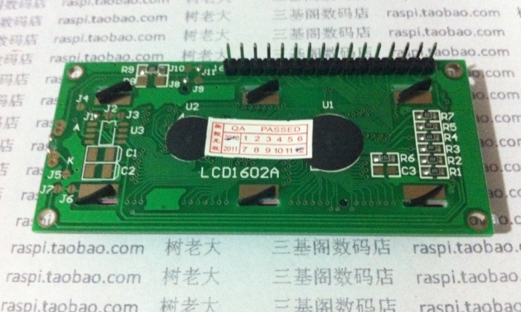
三、LCD 各个引脚的定义

Slide 10
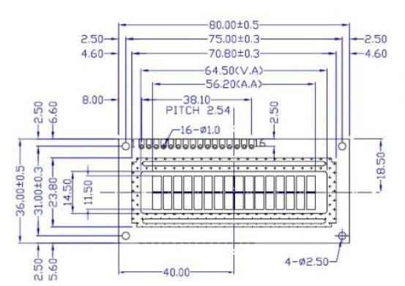
三、LCD 各个引脚的定义

Slide 11
三、LCD 各个引脚的定义
在连接这些引脚之前，先确认你的LCD的背光是否可以正常工作，背光应为LED的背光，因为这只需要10－40mA的功率。
但是若为EL的背光就需要200mA以上的功率了。EL背光的LCD往往会便宜些但是用起来比较难操作，确保你的LCD不是EL背光，否则会将整个树莓派的功率拖下来。
还有一些LCD的LED背光没有自带的稳压电阻，所以在连接前要去确定好你的LCD是否需要加载额外的电阻来保证背光LED正常工作。

Slide 12
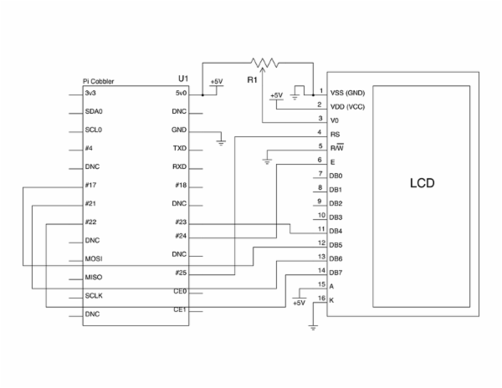
四、原理图

Slide 13
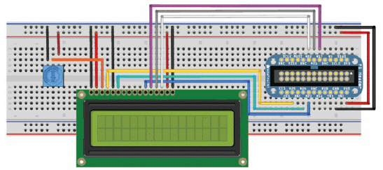
五、连接
首先将Cobber（没有使用Cobber的话，就要接更多的线了）的电源引脚连接到面包板的供电轨上。
+5V的用红线连接到红线轨上（这里连接3.3V也可以）
GND用黑线连接到蓝线轨上。

Slide 14
五、连接
为了能使数据传到LCD上，我们将进行以下的连接。
LCD的Pin 1脚接地(黑线)
LCD的Pin 2脚接 +5V(红线)
LCD的Pin 3脚接到分压器的中间位置（橙线）
LCD的Pin 4脚接到Cobber的 #25位 （黄线）
LCD的Pin 5脚接地（黑线）
LCD的Pin 6脚接到Cobber的#24位
LCD的Pin 7，8，9，10什么都不接
LCD的Pin 11脚接 Cobber的 ＃23位（蓝线）
LCD的Pin 12脚接 Cobber的 ＃17位 （紫线）
LCD的Pin 13脚接 Cobber的 ＃21位 （灰线）（推荐这里连接＃18位）
LCD的Pin 14脚接 Cobber的 ＃22位 （白线）
LCD的Pin 15脚接 +5V（红线）
LCD的Pin 16脚接地 （黑线）
分压器左边的引脚接地（黑线），右边的引脚接+5V（红线）。

Slide 15
六、有关5V LCD与3.3V Pi的问题
树莓派配置的通用接口（GPIO）为3.3V，但是我们的LCD是需要5V配电的设备。
如果我们仅仅是用LCD做树莓派的输出设备的话，连接5V的引脚当然没有问题。
所以我们这里不使用Cobbler上3.3V的Pin口，并且我们将LCD上的RW（读写）脚接地，这样就避免了LCD向树莓派发送+5V的信号。

Slide 16
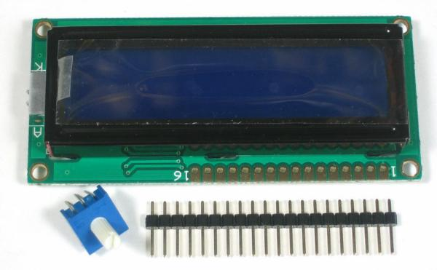
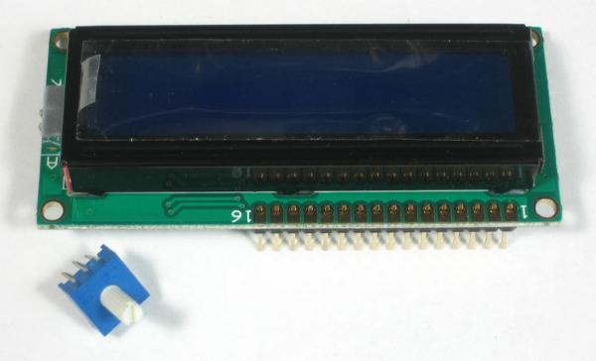
七、准备LCD
在开始前，确认你有一组 16引脚的接线排和一个阻值为10K的分压器（电位器，红圈内）。
我们给同学们提供的LCD是焊好16脚引脚的，所以接线排不需要。电位器实际也是可以省掉的，后面介绍。

Slide 17
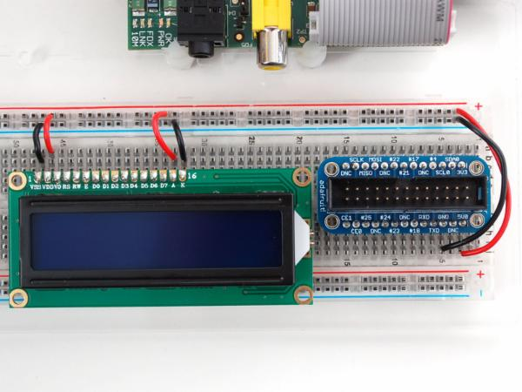
七、准备LCD
首先将Cobbler上的+5V引脚跟GND引脚连接到面包板上。
接着如图连接LCD的Pin1脚、Pin2脚、Pin15脚和Pin16脚连接到面包板的供电轨上。
这个时候LCD的背光应该就亮了
如果没有亮，请检查你的线路是否连接正常。

Slide 18
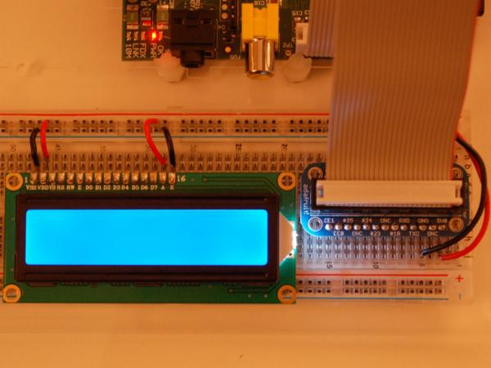
七、准备LCD
首先将Cobbler上的+5V引脚跟GND引脚连接到面包板上。
接着如图连接LCD的Pin1脚、Pin2脚、Pin15脚和Pin16脚连接到面包板的供电轨上。
这个时候LCD的背光应该就亮了
如果没有亮，请检查你的线路是否连接正常。

Slide 19
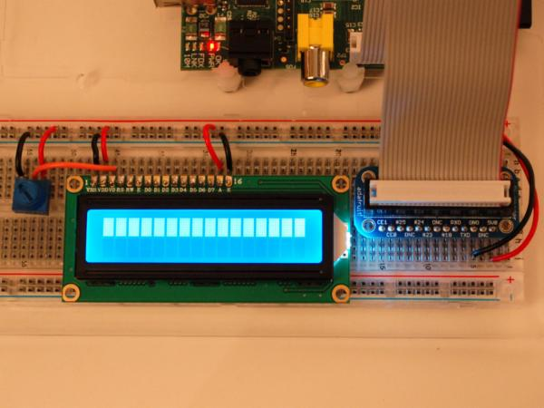
七、准备LCD
接着，将分压器中间的引脚按图中所示连接到LCD的Pin脚3上，其他两个引脚分别连接5V电源和地线。
扭动分压器（电位器）直到LCD的第一行显示出方块来。
如果看不到，检查一下线路是否连接正确。
没有电位器可以拿不同的电阻试验，直到合适的阻值（约10K）。

Slide 20
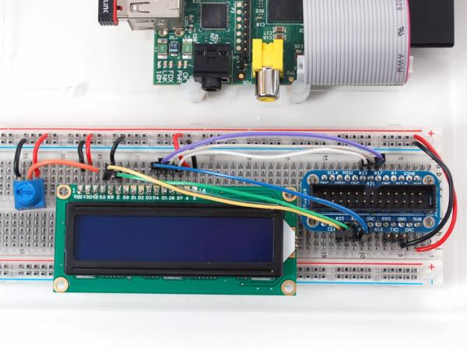
七、准备LCD
按照电路图所示完成LCD最后的接线：
RS（Pin 4脚）RW（Pin 5脚） EN（Pin 6脚）
D4（Pin 11脚）D5（Pin 12脚） D6（Pin 13脚）D7（Pin 14脚）

Slide 21
八、准备Python
必要的Python包，这是大家已经熟悉的过程。
本项目是基于Debian的Wheezy系统的，必须要安装以下组件才能使用树莓派的GPIO口。
安装python（2.x）的最新开发套件：
sudo apt - get install python - dev
安装如下组件：
sudo apt-get install python-setuptools
sudo easy-install –U distribute
sudo apt-get install python –pip
安装 RPi.GPIO 0.3.1a
sudo pip install rpi.gpio

Slide 22
九、Python脚本
可以在 Github 获得控制LCD的Python脚本https://github.com/lifanxi/rpimenu.git
其中包括两个文件：
Adafruit_CharLCD.py —该文件中包含用来控制LCD的Python类
Adafruit_CharLCD_IPclock_example.py — 样例程序，用来显示IP地址、日期时间。
第一个文件Adafruit_CharLCD.py运行后，LCD上会显示两行字符：LCD 1602 Test, 123456789ABCDEF。
将代码加载到树莓派上的最简单的方法就是将树莓派连上网络，然后直接通过git的clone命令来下载。

Slide 23
九、Python脚本
只要在合适的目录下（比如说/home/pi/）键入以下命令即可：
apt - get install git
git clone http : //github.com/adafruit/Adafruit-Raspberry-Pi-Python-Code.git
cd Adafruit - Raspberry - Pi - Python - Code
cd Adafruit_CharLCD

Slide 24
十、测试
现在你就可以测试之前连接好的线路了，只要简单运行Python代码Adafruit_CharLCD.py即可。
因为这里的代码很少，它只会简单的显示出一段测试消息。
无论你使用的是什么型号的树莓派，这里建议大家将引脚21替换换为引脚18， 所以这里要对 Adafruit_CharLCD.py做一个小小的改动，将def __init__ ( self , pin_rs = 25 , pin_e = 24 , pins_db = [ 23 , 17 , 21 , 22 ] , GPIO =None ) :
修改为：def __init__ ( self , pin_rs = 25 , pin_e = 24 , pins_db = [ 23 , 17 , 18 , 22 ] , GPIO =None ) :
按照上述过程进行试验，整体进行很顺利，提醒一下，可以使用树莓派的Pin #18口，而不是测试代码提供者使用的#21或者#27。Raspberry Pi有Rev 1和Rev 2两个版本，它们对于PIN 13的定义是不同的。市面上现在大部分都是Rev 2版本，PIN 13对应GPIO 27。如果你的RPi是老的Rev 1版本，PIN 13对应是GPIO 21，你需要调整程序中的参数，把27改为21。

Slide 25
十一、IP和时钟的显示的代码
以下脚本的功能是显示你的IP地址，若想显示无线接口的IP地址，请将代码中的eth0替换为wlan0或者wlan1即可。
#!/usr/bin/python
from Adafruit_CharLCD import Adafruit_CharLCD
from subprocess import *
from time import sleep , strftime
from datetime import datetime
lcd = Adafruit_CharLCD ( )
cmd = "ip addr show eth0 | grep inet | awk '{print $2}' | cut -d/ -f1"
lcd . begin ( 16 , 1 )
def run_cmd ( cmd ) :
p = Popen ( cmd , shell = True , stdout = PIPE )
output = p . communicate ( ) [ 0 ]
return output
while 1 :
lcd . clear ( )
ipaddr = run_cmd ( cmd )
lcd . message ( datetime . now ( ) . strftime ( '%b %d %H:%M:%S\n' ) )
lcd . message ( 'IP %s' % ( ipaddr ) )
sleep ( 2 )

Slide 26
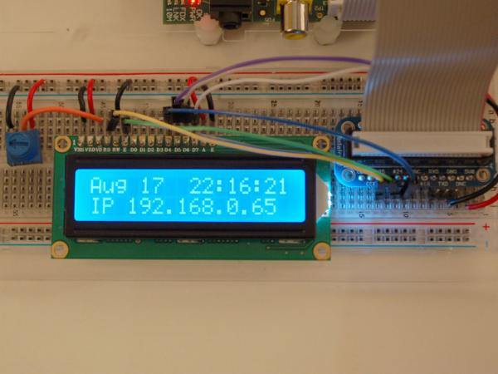
十二、运行代码
运行代码很简单，直接输入下列命令即可。sudo . / Adafruit_CharLCD_IPclock_example . Py
注意脚本的权限问题，可用chmod +x命令修改为可执行。
执行结果如图：

Slide 27
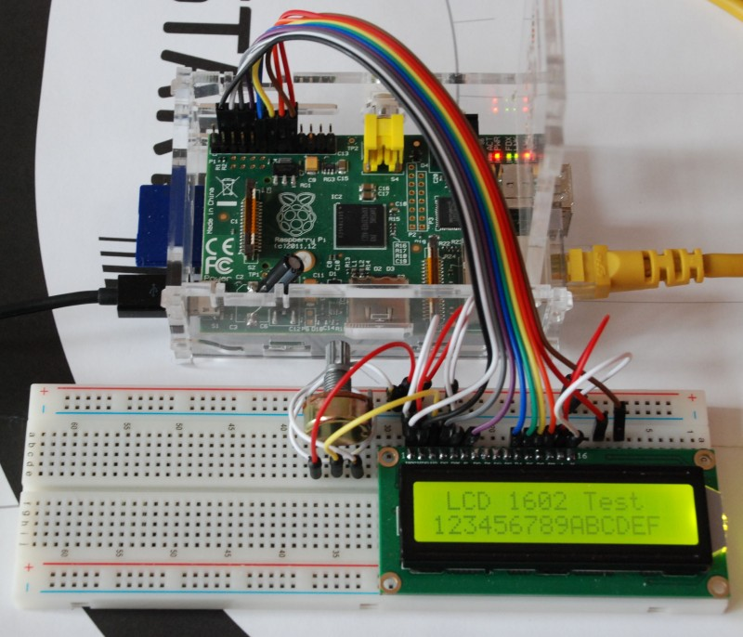
十二、运行代码
不使用Cobbler的效果

Slide 28
十三、让程序开机自启动
让树莓派启动时，都能自动运行这个Python程序
下面我们将设置 Adafruit_CharLCD_IPclock_example.py为开机自启动，而在关机时会自动关闭。
将下段代码粘贴到 /etc/init.d/lcd，注意，需要root权限才能在这个目录下执行写操作。
你需要相应的将路径修改为你实际保存该脚本的路径才行。修改初始化脚本的执行权限：
sudo chmod + x / etc / init . d / lcd
用update-rc.d命令使系统感知lcd初始化脚本
sudo update - rc . d lcd defaults
现在每次启动时，lcd也会自动启动并显示出系统的时间和IP地址到屏幕上。这样你就可以在不用屏幕显示器的情况下知道树莓派的IP地址以及何时可以连接上它。

Slide 29
### BEGIN INIT INFO
# Provides: LCD - date / time / ip address
# Required-Start: $remote_fs $syslog
# Required-Stop: $remote_fs $syslog
# Default-Start: 2 3 4 5
# Default-Stop: 0 1 6
# Short-Description: Liquid Crystal Display
# Description: date / time / ip address
### END INIT INFO
#! /bin/sh
# /etc/init.d/lcd
export HOME
case "$1" in
start )
echo "Starting LCD"
/ home / pi / Adafruit - Raspberry - Pi - Python - Code / Adafruit_CharLCD /Adafruit_CharLCD_IPclock_example .py 2 > & 1 &
stop )
echo "Stopping LCD"
LCD_PID = ` ps auxwww | grep Adafruit_CharLCD_IPclock_example .py | head- 1 | awk '{print $2}' `
kill - 9 $LCD_PID
* )
echo "Usage: /etc/init.d/lcd {start|stop}"
exit 1
esac
exit 0

Slide 30
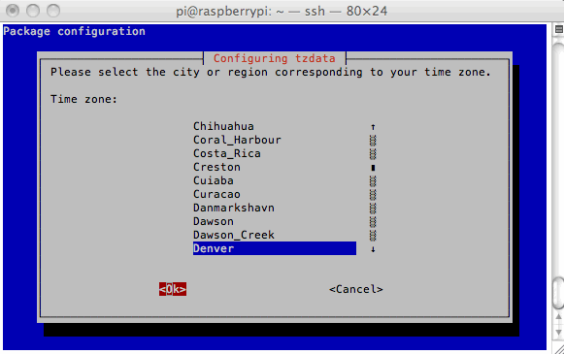
十四、时区
最后但也是最重要的是：我的树莓派是按世界统一时间（UTC）配置的，但是我想让它显示出我所在的本地时间。
以下命令可将树莓派设定为任意时区的本地时间，这个命令是一次性的，一旦完成设定，重启之后也不会失效。
sudo dpkg - reconfigure tzdata
指令输入之后会转到一个选择时间域的程序，下移光标选择你所在的时区就可以了。

Slide 31
十五、显示其他内容
如果你想让液晶屏显示些别的东西，可以参考
lcdmenu.py代码
和Adafruit_CharLCD.py

